Slide 1
VI международной научно-практической конференции «ИНЖЕНЕРНАЯ ЗАЩИТА ТЕРРИТОРИЙ, ЗДАНИЙ И СООРУЖЕНИЙ» 18–19 сентября 2024 года, Пермь
Строительные этапы в гостиничных и жилищных проектах, реализуемых на сложных природных территориях. Как учесть необходимость инженерной защиты в общем объеме инвестиций.
Бершов А.В., Генеральный директор ГК ПЕТРОМОДЕЛИНГ, преподаватель кафедры инженерной и экологической геологии Геологического факультета МГУ им.М.В.Ломоносова
alexey.bershov@petromodeling.com

Slide 2
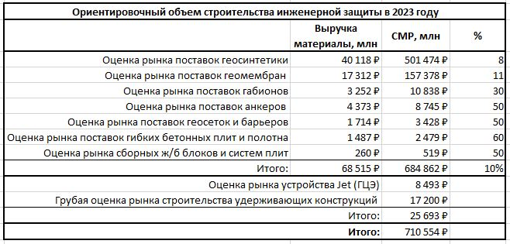
Общая оценка рынка строительства инженерной защиты – 2023 год
Бершов А.В., Генеральный директор ГК ПЕТРОМОДЕЛИНГ, преподаватель кафедры инженерной и экологической геологии Геологического факультета МГУ им.М.В.Ломоносова
alexey.bershov@petromodeling.com

Slide 3
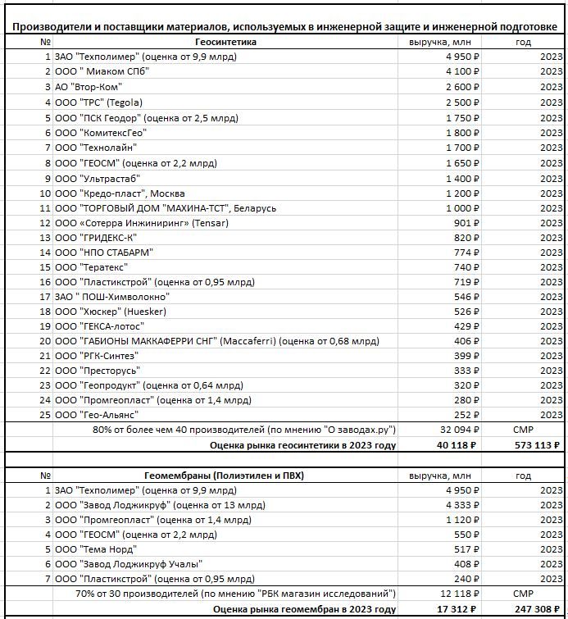
Оценка рынка строительных материалов, используемых для инженерной защиты, 2023
Бершов А.В., Генеральный директор ГК ПЕТРОМОДЕЛИНГ, преподаватель кафедры инженерной и экологической геологии Геологического факультета МГУ им.М.В.Ломоносова
alexey.bershov@petromodeling.com

Slide 4
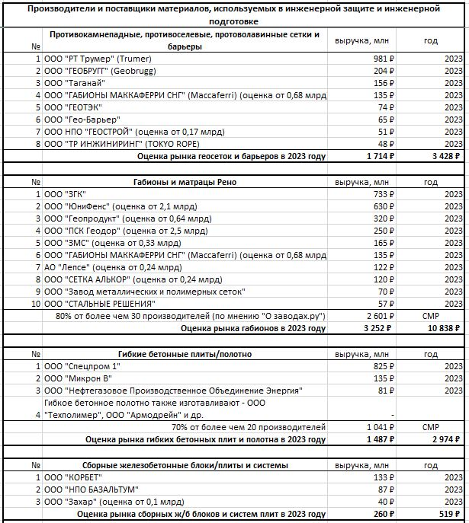
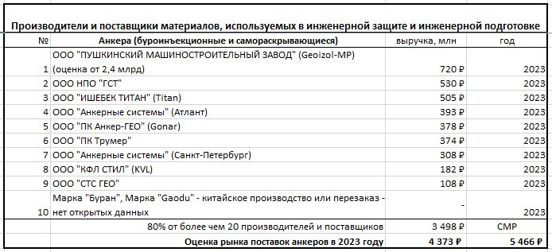
Оценка рынка строительных материалов, используемых для инженерной защиты, 2023
Бершов А.В., Генеральный директор ГК ПЕТРОМОДЕЛИНГ, преподаватель кафедры инженерной и экологической геологии Геологического факультета МГУ им.М.В.Ломоносова
alexey.bershov@petromodeling.com

Slide 5
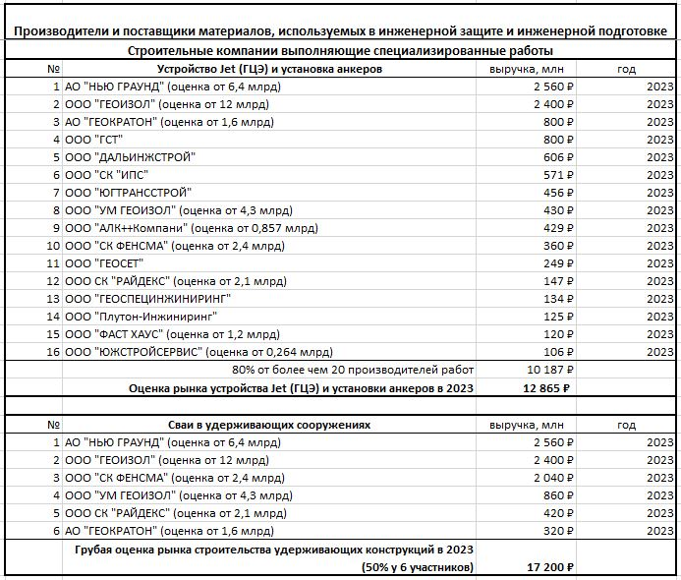
Оценка рынка специализированных строительных организаций, 2023
Бершов А.В., Генеральный директор ГК ПЕТРОМОДЕЛИНГ, преподаватель кафедры инженерной и экологической геологии Геологического факультета МГУ им.М.В.Ломоносова
alexey.bershov@petromodeling.com

Slide 6
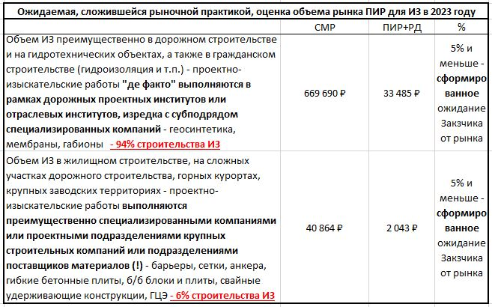
Ожидаемая рынком оценка проектно-изыскательских работ по ИЗ в 2023
Бершов А.В., Генеральный директор ГК ПЕТРОМОДЕЛИНГ, преподаватель кафедры инженерной и экологической геологии Геологического факультета МГУ им.М.В.Ломоносова
alexey.bershov@petromodeling.com

Slide 7
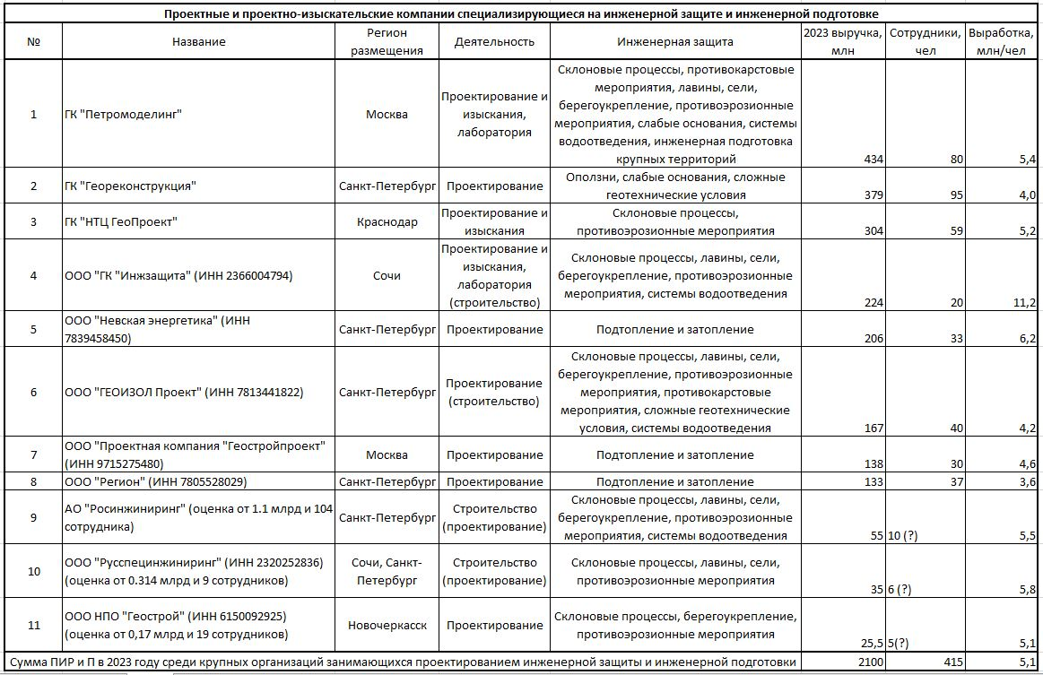
Оценка специализированных компаний на рынке проектно-изыскательских работ по инженерной защите в 2023
Оценка реальной стоимости ПИР+РД для ИЗ – 7-10% от СМР
Бершов А.В., Генеральный директор ГК ПЕТРОМОДЕЛИНГ, преподаватель кафедры инженерной и экологической геологии Геологического факультета МГУ им.М.В.Ломоносова, alexey.bershov@petromodeling.com

Slide 8
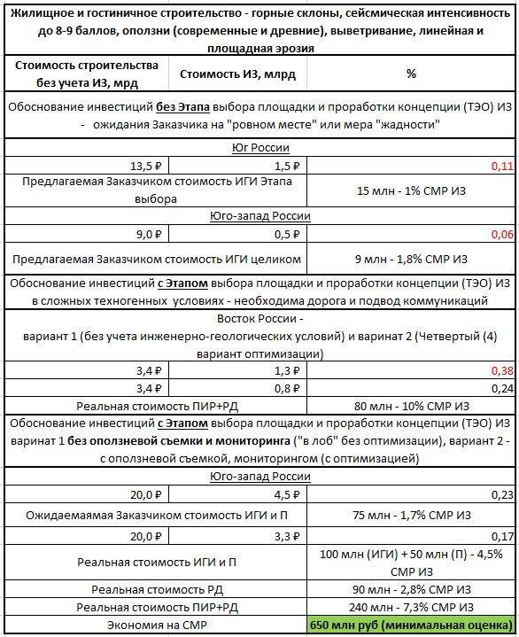
Экономия на СМР при нормативной оценке ИГУ при ОБИН в жилищном сторительстве
Очевидно, что недооценка геологических рисков, отсутствие полноценных работ на стадии обоснования инвестиций или их недофинансирование – поиск подрядчика подешевле, приводит к бездоказательным ожиданиям и существенному занижению или полному игнорированию затрат на инженерную защиту объекта строительств и территорию.
При этом после получения кредитов в банке, реализуются геологические риски и стоимость строительства резко возрастает, а срок сдвигается вправо разрушая финансовую модель.
Оптимальная стоимость ПИР+РД составляет 7-10% от СМР, чем сложнее условия, тем стоимость выше. При этом соотношение ИИ и П+РД составляет 50 на 50, доходя до 60% на изыскания. Вложения в ИИ и проработку ТЭО ИЗ могут составлять до 30-40% общей стоимости. Чем раньше вы начинаете мониторинг, тем оптимальнее решения по ИЗ. Именно мониторинг, как единственный способ определить параметры опасного процесса, наравне со сложным бурением, направленным на снижение геолого-структурно и гидрогеологического рисков, наиболее важные техпроцессы в ИГИ позволяющие оптимизировать ИЗ.
Только совместная работа инженер-геолога, гидролога, дорожника, мостовика и/или гидротехника, ПОСовика, сметчика и специалиста по финансовым моделям, под руководством ГИПа в слаженной команде, позволяет уже на стадии обосновании инвестиций искать оптимальные строительные решения и решать задачи бизнес-проекта, купируя геологические и, в целом, природные риски.
Очевидно, что вложение ресурсов в инженерно-геологические изыскания и проектирования, начиная со стадии Обоснования инвестиций, позволяет ЭКОНОМИТЬ существенные деньги на строительстве при этом сохраняя безопасность. Достаточно убрать 1 подпорную стену на сваях и полностью окупить вложения в ИИ и П.
Оптимальная стоимость (стоимость-безопасность) инженерной защиты в жилищном и гостиничном строительстве лежит в диапазоне 15-25 % от стоимости объекта.
Бершов А.В., Генеральный директор ГК ПЕТРОМОДЕЛИНГ, преподаватель кафедры инженерной и экологической геологии Геологического факультета МГУ им.М.В.Ломоносова
alexey.bershov@petromodeling.com

Slide 9
Основные выводы и рекомендации
1. Очевидно, что недооценка геологических рисков, отсутствие полноценных работ на стадии обоснования инвестиций или их недофинансирование – поиск подрядчика подешевле, приводит к бездоказательным ожиданиям Заказчика и существенному занижению или полному игнорированию затрат на инженерную защиту объекта строительств и территорию.
При таком подходе после защиты ОБИН и получения кредита в банке, всегда реализуются геологические риски и стоимость строительства резко возрастает за счет инженерной защиты, а срок сдвигается вправо разрушая финансовую модель.
2. Показанные примеры очевидно демонстрируют, что вложение ресурсов в инженерно-геологические изыскания и проектирования, начиная со стадии обоснования инвестиций, позволяет ЭКОНОМИТЬ существенные деньги на строительстве при этом сохраняя безопасность оъекта. Достаточно убрать 1 подпорную стену на сваях и полностью окупить вложения в инженерные изыскания и проектирование.
3. Только совместная работа инженер-геолога, гидролога, дорожника, мостовика и/или гидротехника, ПОСовика, сметчика и специалиста по финансовым моделям, под руководством ГИПа в слаженной команде, позволяет уже на стадии обосновании инвестиций искать оптимальные строительные решения и решать задачи бизнес-проекта, купируя геологические и, в целом, природные риски.
4. Оптимальная стоимость ПИР+РД составляет 7-10% от СМР, чем сложнее условия, тем выше. При этом соотношение ИИ и П+РД составляет 50 на 50, доходя до 60% на изыскания. Вложения в ИИ и проработку ТЭО ИЗ могут составлять до 30-40% общей стоимости проектно-изыскательских работ. Чем раньше вы начинаете мониторинг за опасными процессами, тем оптимальнее строительные решения по ИЗ. Именно мониторинг, как единственный прямой способ определить параметры опасного процесса, наравне со сложным бурением (диаметры более 168 мм, обсадные трубы, грунтоносы, малогаборитные станки), направленным на снижение геолого-структурного и гидрогеологического рисков, наиболее важные техпроцессы в инженерно-геологических изысканиях на склонах, позволяющие существенно уменьшать стоимость СМР инженерной защиты.
5. В жилищном и гостиничном строительстве при вложениях в ПИР+РД менее 7% от СМР по ИЗ физически невозможно получить ОПТИМАЛЬНОЕ и БЕЗОПАСНОЕ решение.
Любое продвижение меньшей стоимости проектно-изыскательских работ означает СУЩЕСТВЕННУЮ потерю денег на строительном этапе, сдвижку сроков вправо и нарушения кредитных и страховых обязательств девелопера или вообще закрытие проекта.
Желание отдельных управляющих менеджеров и/или внутренних групп крупных Заказчиков «съэкономить время и деньги на ПИР» всего лишь демонстрирует их непонимание природы геологических рисков, а в худшем случае «личную заинтересованность» в некоторых субподрядчиках или материалах или железобетонных решениях!
6. Оптимальная стоимость (стоимость-безопасность) инженерной защиты в жилищном и гостиничном строительстве лежит в диапазоне 15-25 % от стоимости объекта.
При самых ранних оценках можно говорить о добавке 25% стоимости в проект, однако, на практике – это зачастую означает потерю конкурентноспособности проекта. Снижение оценок вложений на ИЗ до 15% требует приглашения в проект высокопрофессиональной команды на ранних стадиях ОБИН. Оценки при ОБосновании Инвестиций ниже 10%, статистически достоверно говорят о непонимаии природных опасностей и геологических рисков и о 100% изменении сроков и стоимостей в процессе реализации проекта и постановку проекта к угрозе срыва. Оценки стоимости ИЗ более 25% чаще всего свидетельствуют либо о огромных природных опасностях и необходимости «0» варианта, либо о «заинересованности» управляющего менеджемента в увеличении стоимости.
Бершов А.В., Генеральный директор ГК ПЕТРОМОДЕЛИНГ, преподаватель кафедры инженерной и экологической геологии Геологического факультета МГУ им.М.В.Ломоносова, alexey.bershov@petromodeling.com

